Slide 1

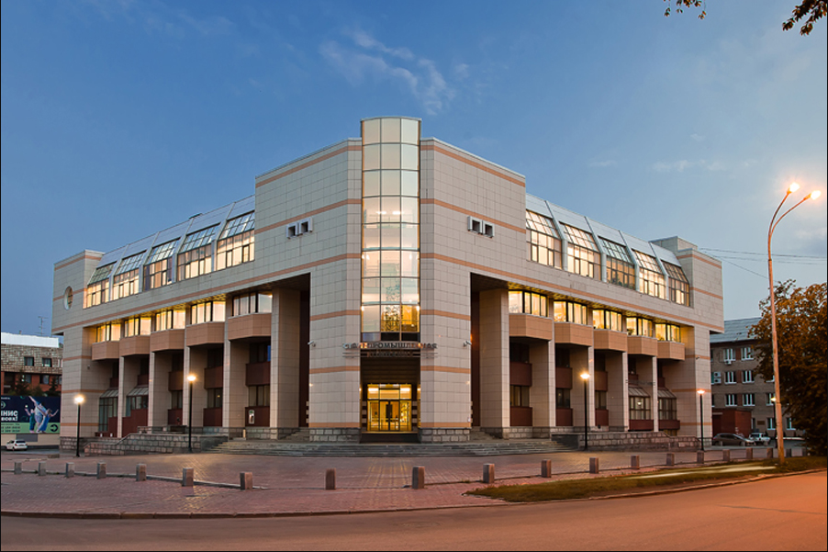

О КОМПАНИИ

Slide 2

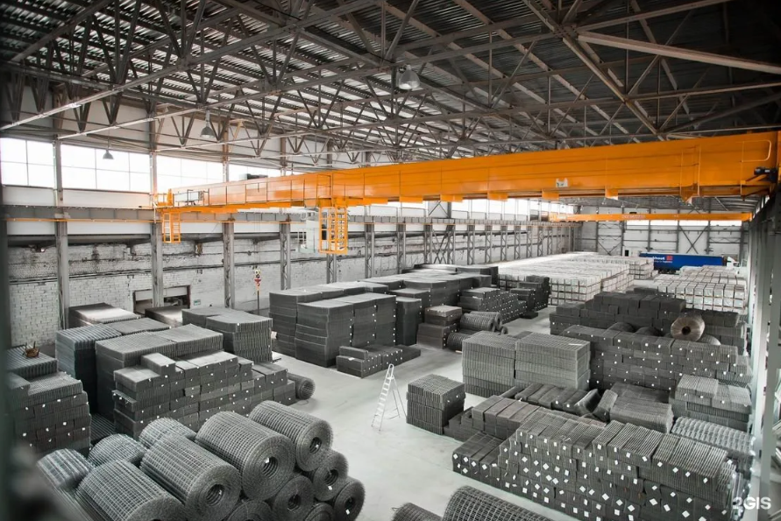

год образования
одна из крупнейших независимых компаний, осуществляющая поставки металлопроката на рынки России и стран ближнего зарубежья. Основная сфера деятельности компании - оптовая и розничная торговля чёрным металлопрокатом. Компания входит в пятёрку крупнейших металлотрейдеров в России.

Slide 3
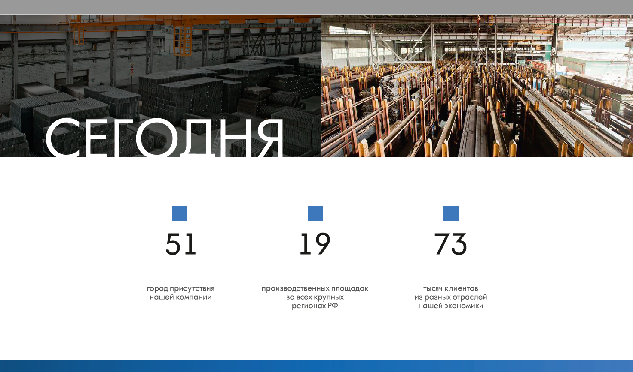

Slide 4
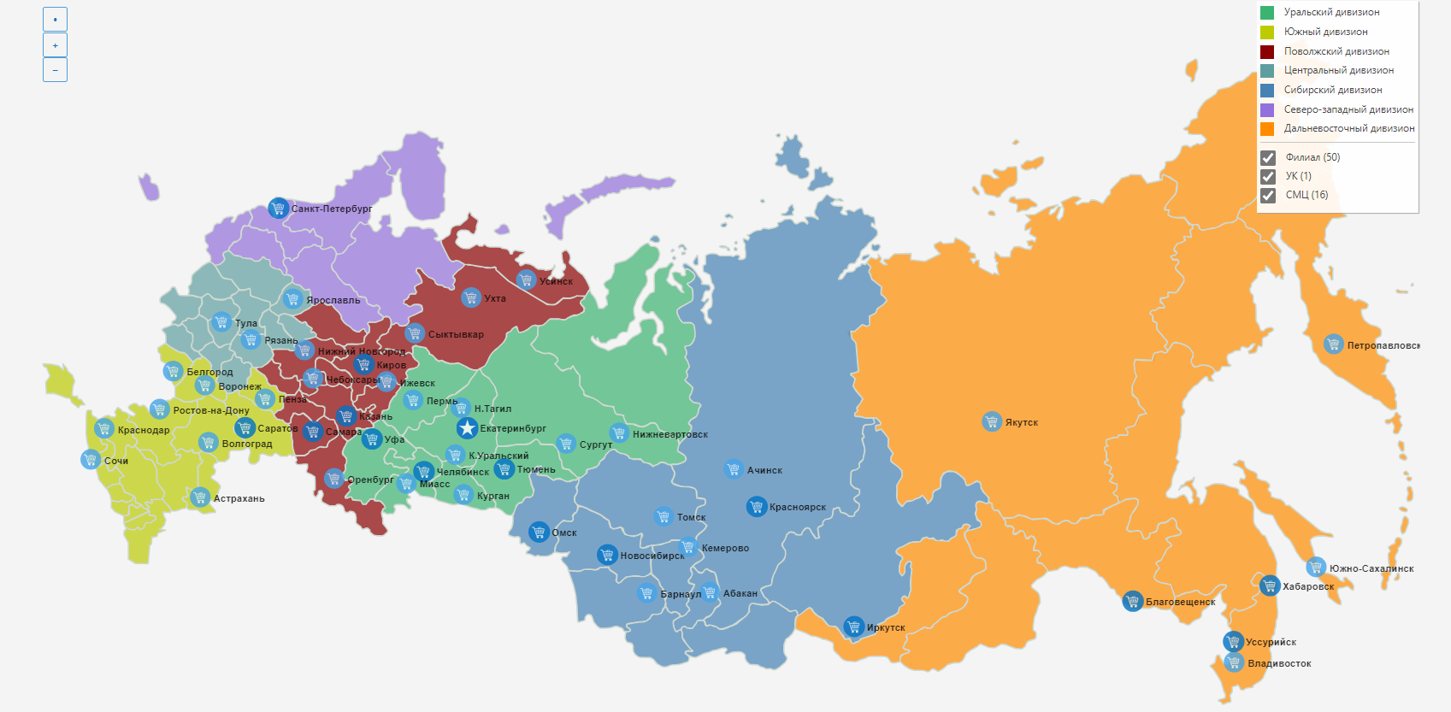
География СПК

Slide 5

По данным журнала «Металлоснабжение и сбыт»
СПК входит в первую тройку в номинации
«Лучший российский металлоторговец сортового проката
С 2000 года занимает первое место в номинации «Универсальный поставщик металлопроката».
Занимает 144 место в рейтинге
«200 крупнейших частных компаний России 2021»
по версии Forbes

Slide 6
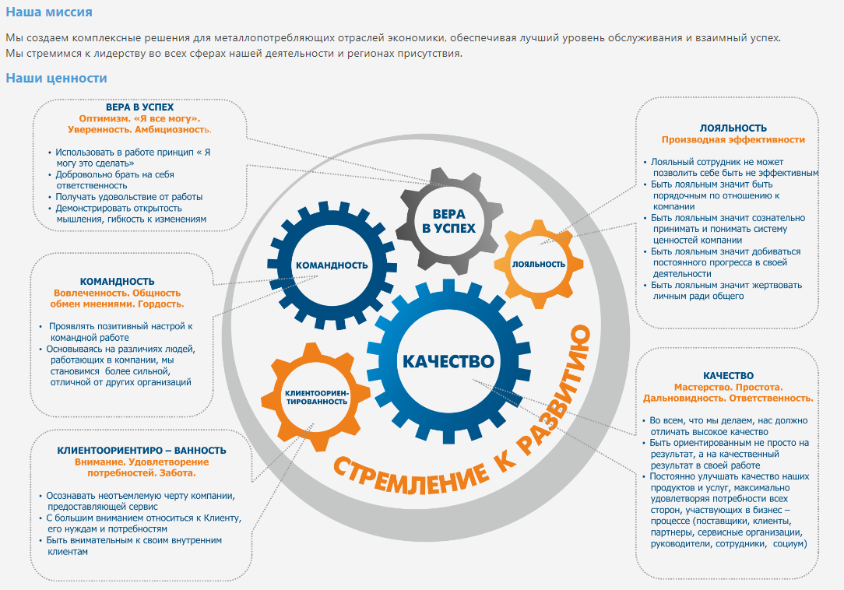

Slide 7
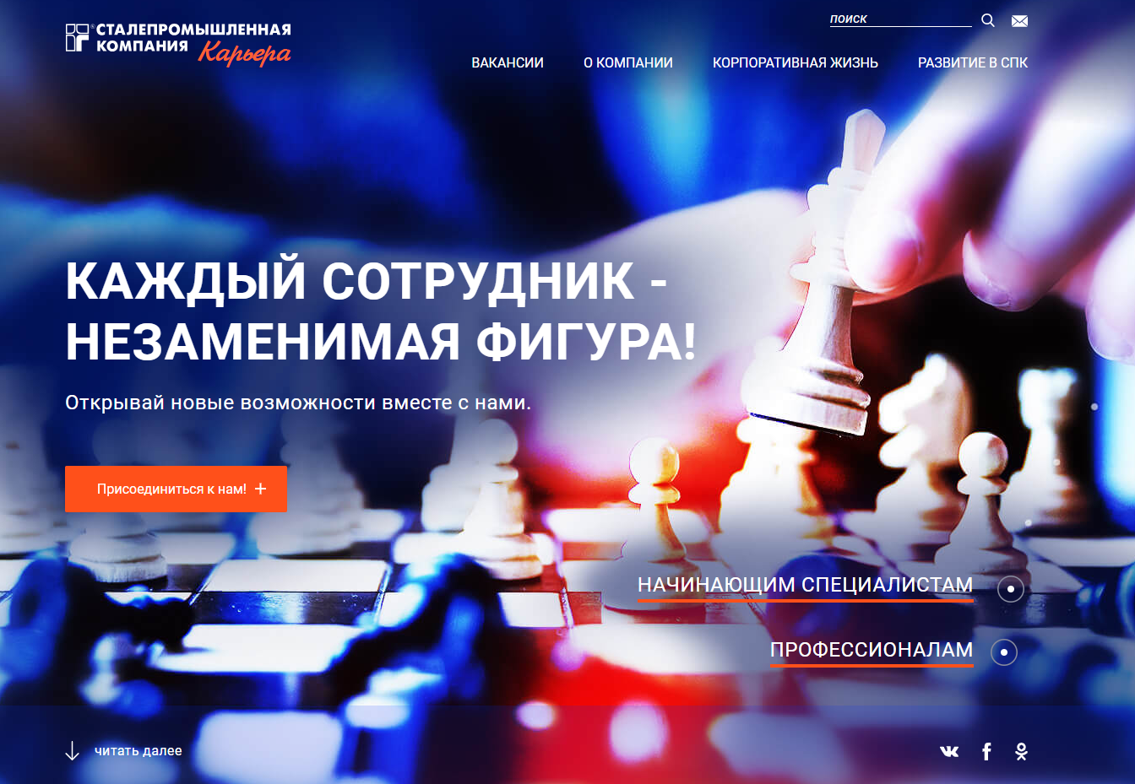

Slide 8


Slide 9


Slide 10
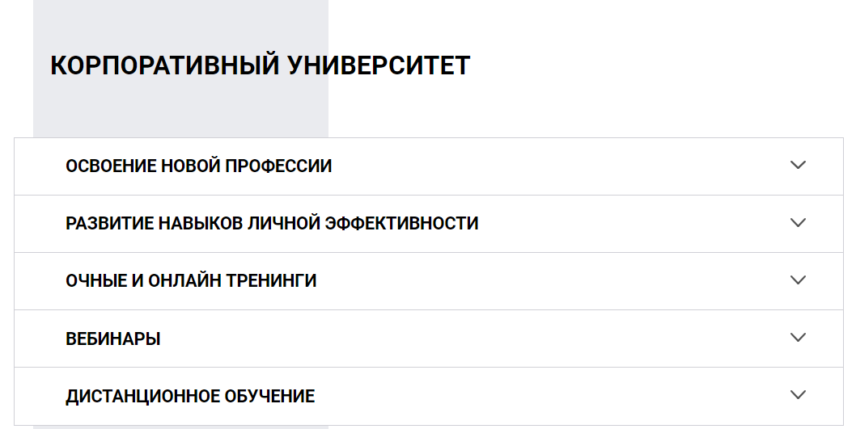

Slide 11
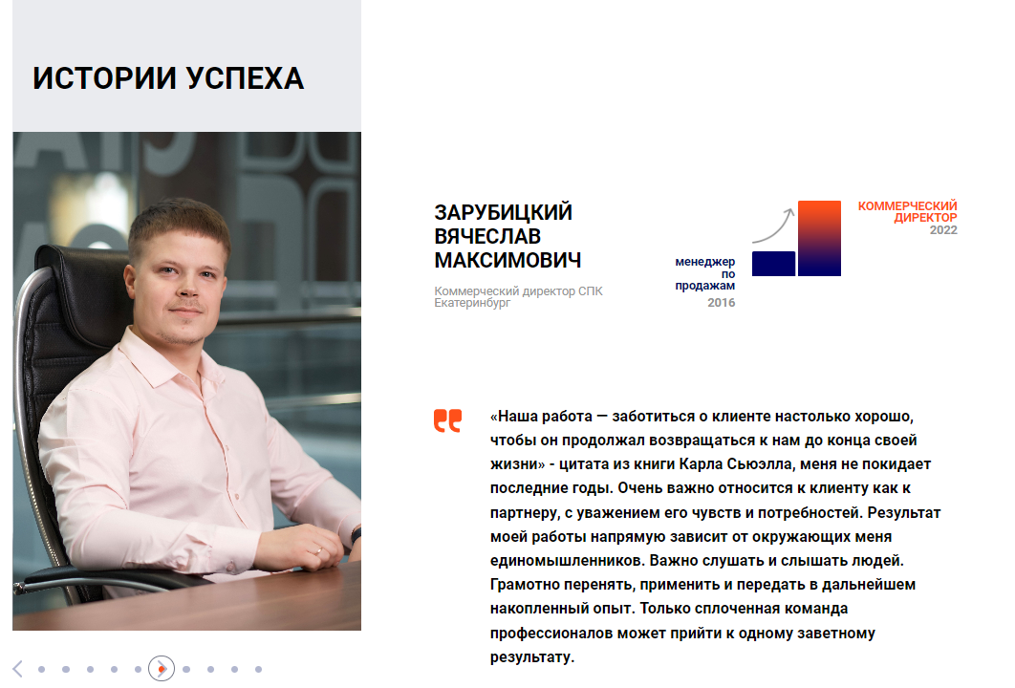

Slide 12
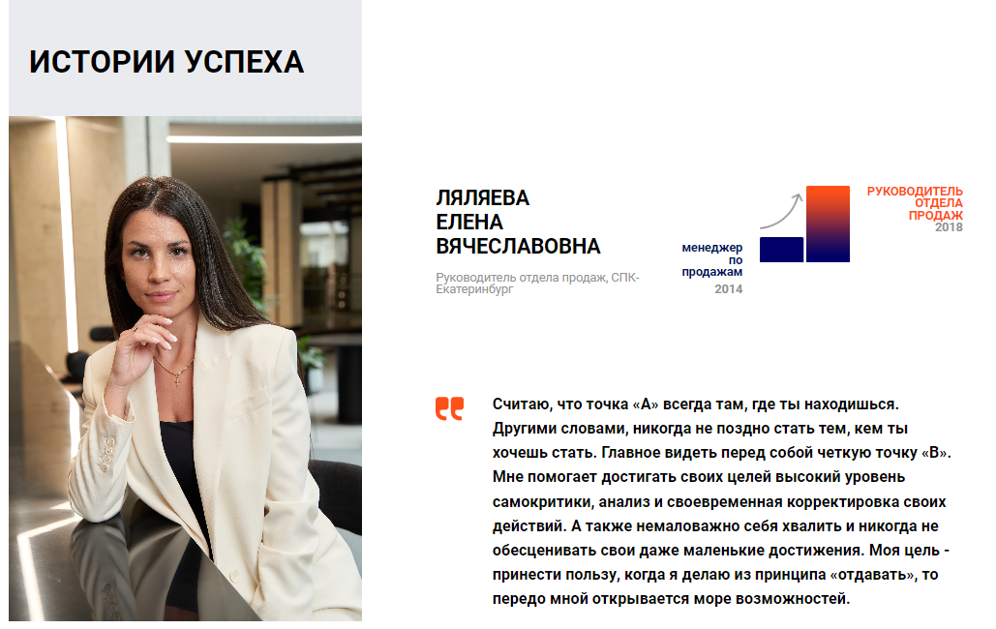

Slide 13
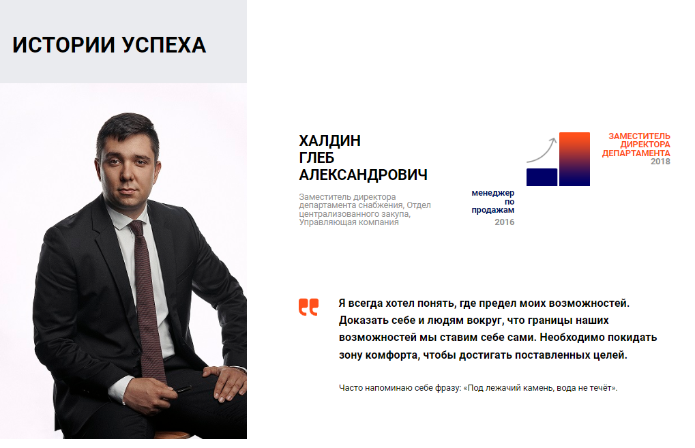

Slide 14
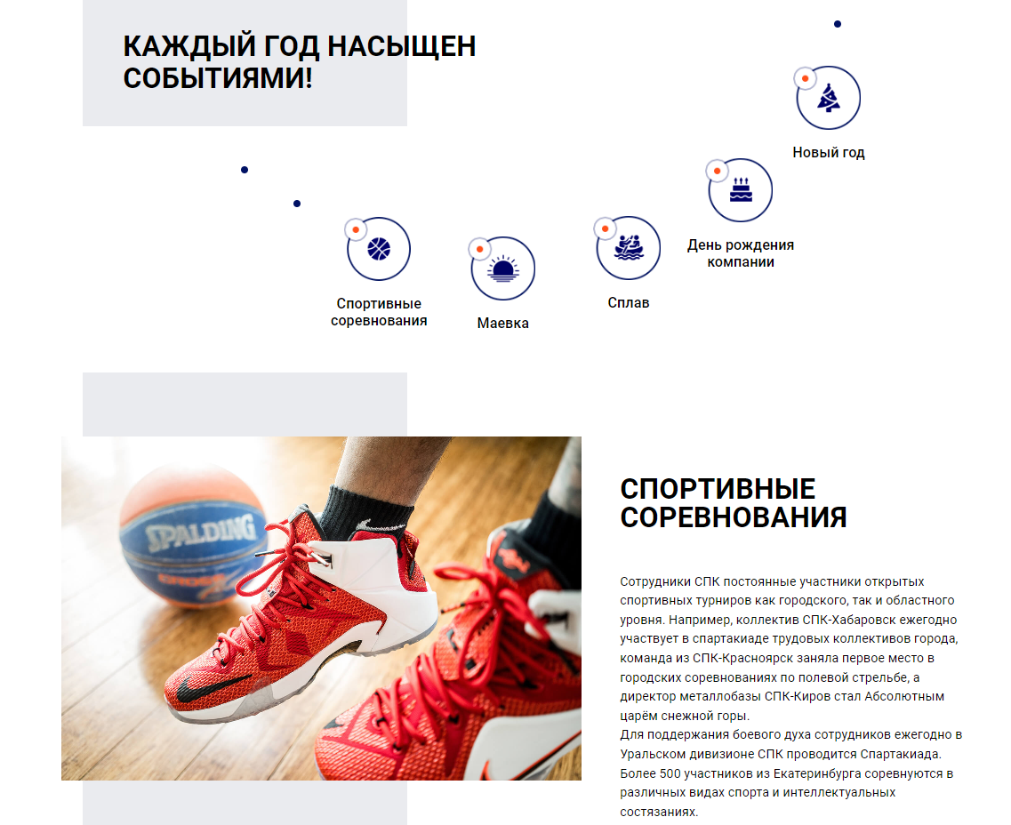
КОРПОРАТИВНАЯ ЖИЗНЬ

Slide 15
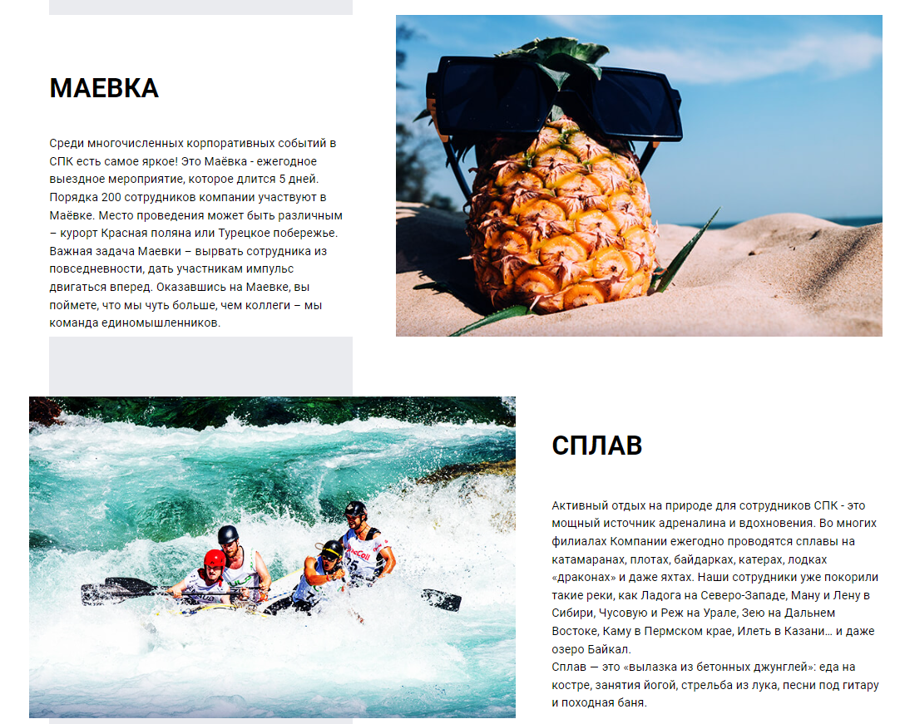

Slide 16


Slide 17
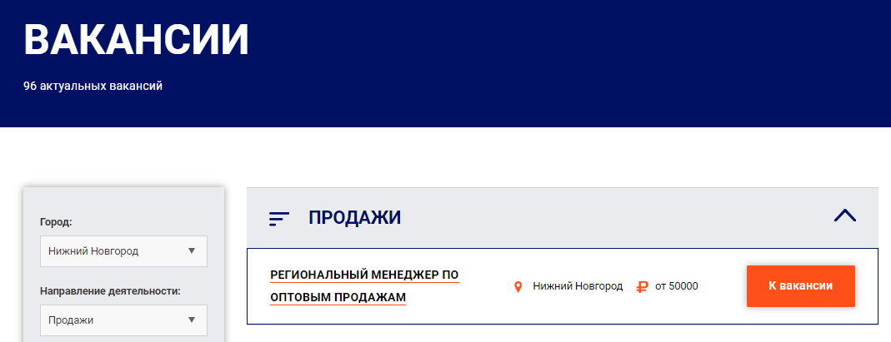
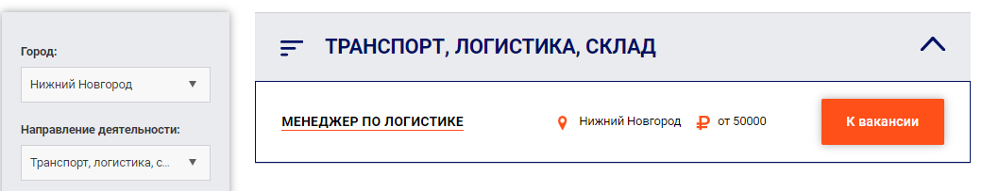

Slide 18
НАШИ КОНТАКТЫ
Сайт www.spk.ru
Адрес: Чаадаева, 1Э
КОМАРОВА Татьяна Васильевна – зам.директора по персоналу
komarovatv@spk.ru; +7 962 512 32 04; тел. 8 (831) 200 00 11 доб.5979
КАРПУХИНА Ольга Павловна – коммерческий директор
karpuhina@spk.ru; +7 909 017 16 13; тел. 8 (831) 200 00 11 доб. 5961
БУЛТАШЕВА Регина Рашидовна – руководитель отдела прода
bultasheva@spk.ru; +7 905 014 35 50; тел. 8 (831) 200 00 11 доб. 5202

